Slide 1
НАШАТА ЗЕМЯ ХУБАВА!
БЪЛГАРИЯ

Slide 2
Мисли за родината
„ Родината се обича не за това, че е велика, а за това, че е своя.“
Сенека - древноримски философ и поет
„Освен нашата страна на света има много други страни и земи, но една е у човека родната майка, една е родината.“
Ушински - руски педагог
„ Няма по-топла стряха от бащината и по-успокоително небе от родното.“
Пейо Яворов – български поет
„Димът в отечеството е по-добър от огъня в чужбина“
гръцка пословица

Slide 3
Другите за нас
„ Каква страна ! Каква природа! Грозде, кайсии, праскови, бадеми, лешници. От всичко по много. Тук би могъл да се устрои земен рай!...
Всеволод Гаршин-руски писател участник в Руско-турската война, 1877-1878г.
„Казват, че Швейцария е живописна и разнообразна, защото има на своя територия и Алпи, и Юра, и плата, и езера. Но България е по-разнообразна. Балканът, Родопите и Пирин са толкова различни и очарователни, колкото и нашите планини. Долините са по-широки, по-безкрайни от нашите. Към всичко това България може да се прибави и бреговете на Черно море.“
Роберт Поре-швейцарски публицист

Slide 4
Другите за нас
„Това е един малък европейски рай. Слисана съм от морето и онова, което е сътворено край него за съвсем кратко време. Човек може да ви завижда, че живеете в тази страна.“
Илзе Химелрайх-немска публицистка
„За България бях чел, но не можех да си представя колко е хубава. В България е събрана красотата на много страни : сурови и красиви планини и особено Стара планина, лазурното крайбрежие на морето, прекрасната, с мек климат югозападна част. Хубава страна е България…… Но най-хубавото, което срещнах в България, са хората!......Възхити ме трудолюбието на народа, гостоприемството му, неговата вътрешна култура и богата душевност.“
Константин Паустовски –руски писател

Slide 5
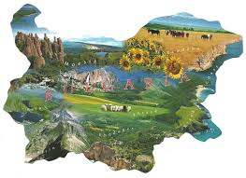
Така гласи легендата…………….
Някога, много отдавна, когато Дядо Господ раздавал земя на народите той пропуснал един малоброен, но храбър народ . И за да не го огорчи, му отделил едно малко кътче от райската земя, която бил запазил за себе си. Това малко райско кътче днес се нарича България!

Slide 6
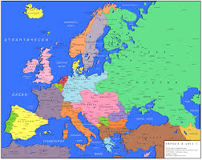
Република България на географската карта
Република България е разположена в югоизточната част на Европейския континент. Тя заема североизточните предели на Балканския полуостров. Ето защо казваме, че България европейска и балканска държава. Близостта и до Черно море ни дава основание да я наричаме причерноморска, а северната и граница с р .Дунав – придунавска.

Slide 7
България – мост между континентите
Граници на Република България
Географското положение на България е много важно, ключово тъй като през нея преминават главни пътища от Западна и Средна Европа за Азия, и от Северна и Източна Европа на юг към Средиземно море, отделящо Европа от континента Африка.
На север по голямата река Дунав преминава границата ни с Република Румъния.
На изток страната ни има излаз на Черно море.
На юг наши съседи са Република Турция и Република Гърция.
На запад граничим с Република Македония и Република Сърбия.

Slide 8
Площта на България е около 111 000 кв. км. Тя е на четвърто място по площ сред страните от Балканския полуостров.

Slide 9
Управление на Република България
България е република, която се управлява от Народното събрание(парламент).В него влизат 240 народни представители(депутати).Народното събрание приема закони, решения, обръщения и др. Ръководи се от председател.
Държавен глава на Република България е президентът, който олицетворява единството на държавата и представлява държавата ни при връзки с другите страни.
Министерският съвет(Правителството) ръководи и осъществява вътрешната и външната политика на държавата в съответствие с българската конституция и закони. Ръководи се от министър- председател (премиер).
Министрите отговарят за развитието на една или друга дейност в държавата.

Slide 10
СИМВОЛИ НА Република България
Знаме
Герб
Химн
Мила Родино
Горда Стара планина ,
до ней Дунава синей
Слънце Тракия огрява,
Над Пирина пламеней!

Slide 11
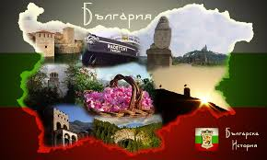
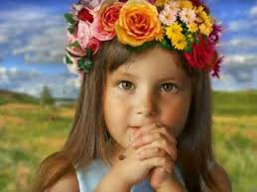
Земята, която най-много обичам
и нейното име със трепет изричам,
това е България – мойта родина,
прекрасната, слънчева, китна градина.

Slide 12
Изготвил: Стойна Москова учител в начален етапна основното образование при Първо основно училище “Св. Св. Кирил и Методий“ гр. Гоце Делчев

